Slide 1
"Создание телеграмм-бота для хранения и передачи информации"
Выполнил: Цыгвинцев Владимир Глебович
ученик 10 «а» класса
Руководитель: Шаяхметова Венера Рюзальевна

Slide 2
Цель и Задачи проекта
Цель Работы: разработать функционального телеграм-бота, который обеспечит пользователям возможность удобно хранить и передавать информацию. Конечный результат — это работающий бот с интуитивно понятным интерфейсом и надежной системой передачи данных.
Задачи: Изучить Telegram API и его возможности
Разработать архитектуру бота
Реализовать основные функции: загрузка, хранение и передача файлов.

Slide 3
Что такое телеграмм-бот?
Телеграм-бот — это программа, которая работает в мессенджере Telegram и взаимодействует с пользователями через текстовые команды и сообщения. Боты могут выполнять различные функции: от простых ответов на вопросы до сложных операций, таких как обработка платежей и т.д. Они используют TelegramBot API для взаимодействия с платформой и могут быть настроены для выполнения определенных задач.

Slide 4
Что такое Telegram API и его возможности
Telegram API — это набор инструментов, которые позволяют разработчикам создавать приложения для платформы Telegram. Возможности Telegram API очень обширны, но мы рассмотрим только ключевые из них, которые пригодятся для нашей работы:
Создание приложений. API предоставляет разработчикам инструменты для создания собственных приложений для Telegram, таких как боты, клиенты и т.п.
Сохранение данных на локальных серверах: API предоставляет возможность сохранить данные на вашем личном локальным сервере.
Графический интерфейс: с помощью Telegram API можно создать не только текстовый, но и интуитивно понятный, графический интерфейс.
Безопасность. API обеспечивает безопасность данных пользователей, используя шифрование и другие меры безопасности.

Slide 5
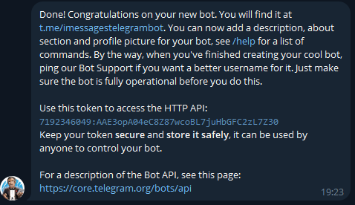
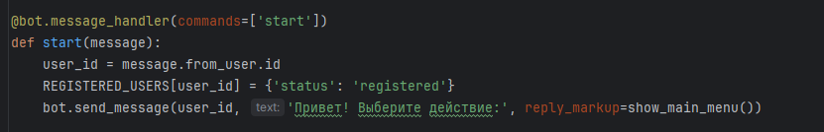
Разработка архитектуры бота
Разработка архитектуры бота в Telegram для хранения и передачи информации на Python начинается с создания самого бота через BotFather, который предоставляет токен для доступа к TelegramAPI. Затем мы устанавливаем библиотеку python-telegram-bot, которая упрощает взаимодействие с API Telegram. Основная логика бота заключается в обработке сообщений от пользователей: когда бот получает сообщение, он может сохранять его в базе данных. Для хранения информации мы создаем модели данных, которые описывают, какую информацию мы хотим сохранять. Важно также обеспечить безопасность данных, поэтому сделаем авторизацию в бота с помощью user_id, уникального кода присвающегося пользователю.

Slide 6
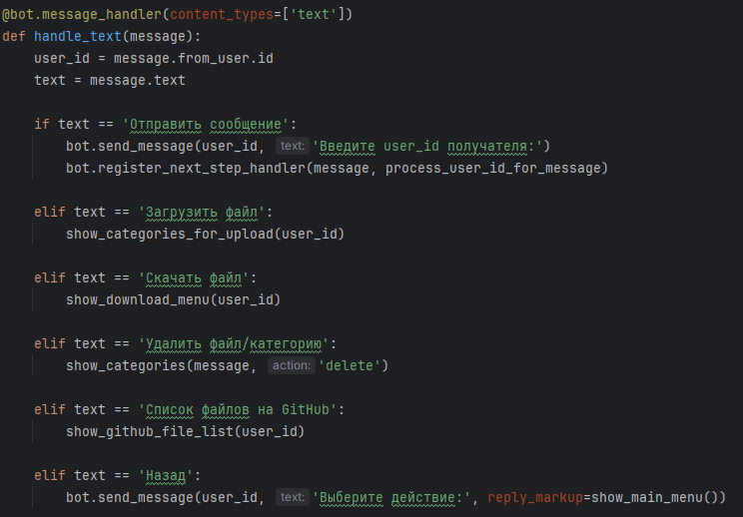
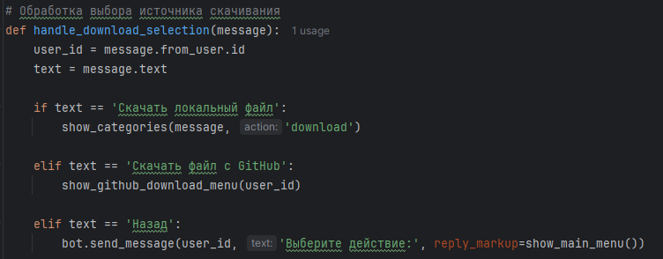
Реализация основных функции: загрузка, хранение и передача файлов
Реализация основных функций загрузки, хранения и передачи файлов в Telegram-боте с использованием графического интерфейса TelegramApi включает несколько ключевых этапов. Сначала бот принимает файлы от пользователей через команды или кнопки интерфейса, используя метод bot.get_file(). Затем загруженные файлы могут храниться в локальной файловой системе или базе данных, что позволяет организовать удобный доступ к ним.
Графический интерфейс может включать кнопки для загрузки и получения файлов, что упрощает взаимодействие с пользователями. Таким образом, создание интуитивно понятного интерфейса значительно улучшает пользовательский опыт и делает процесс работы с файлами более эффективным.

Slide 7
Заключение
Создание телеграм-бота для хранения и передачи информации представляет собой актуальную задачу, которая может значительно упростить процесс обмена данными между пользователями. Разработанный бот способен обеспечить удобный интерфейс и надежную передачу информации, что делает его полезным как для личного использования, так и для бизнеса. Мы уверены, что с учетом растущих потребностей пользователей в автоматизации процессов, телеграм-боты будут продолжать развиваться и находить новые применения в различных сферах жизни.

